Slide 1

第二节 维数 基与坐标

Slide 2





一、线性空间的基与维数
已知：在 中，线性无关的向量组最多由
个向量组成，而任意 个向量都是线性相关的．
问题：线性空间的一个重要特征——在线性空
间 中，最多能有多少线性无关的向量？

Slide 3



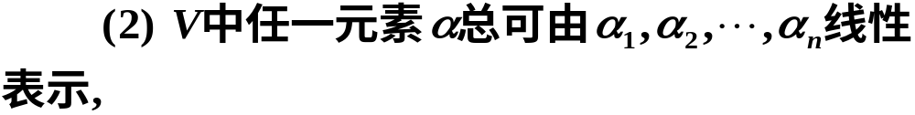
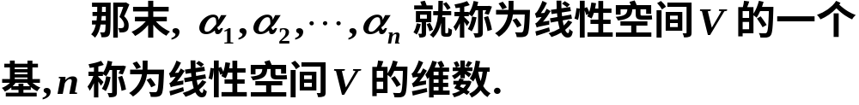
定义１ 在线性空间 中，如果存在 个元素
满足：

Slide 4
当一个线性空间 中存在任意多个线性无关
的向量时，就称 是无限维的．

Slide 5
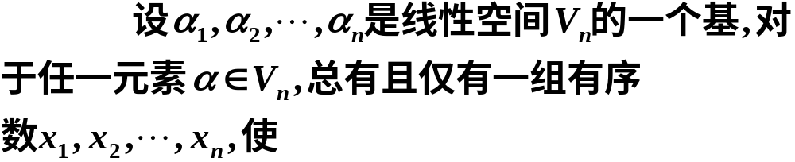

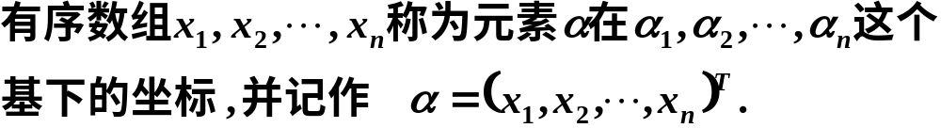
二、元素在给定基下的坐标
定义２

Slide 6
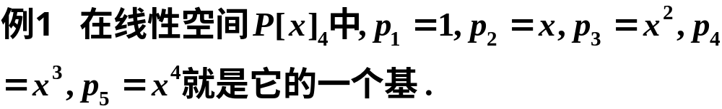
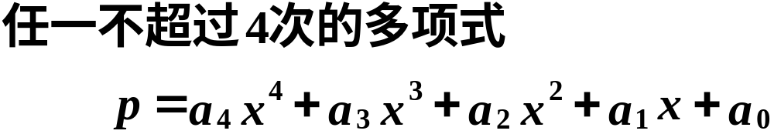
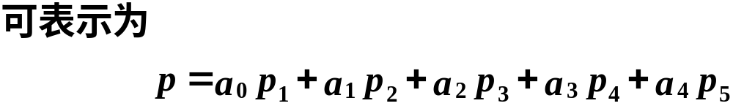
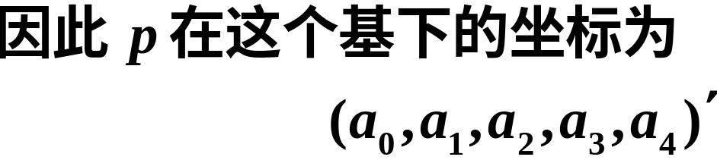

Slide 7
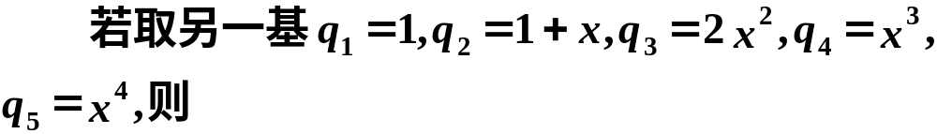
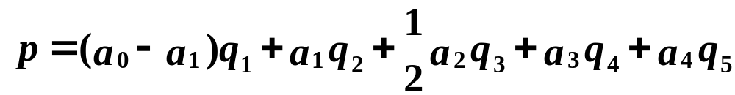
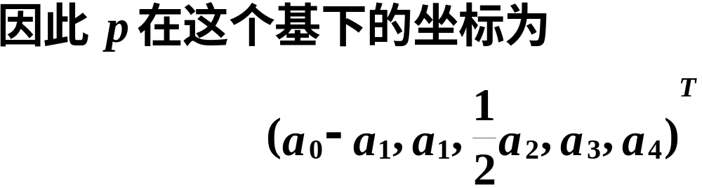
注意
线性空间 的任一元素在不同的基下所对的
坐标一般不同，一个元素在一个基下对应的坐标是
唯一的．

Slide 8

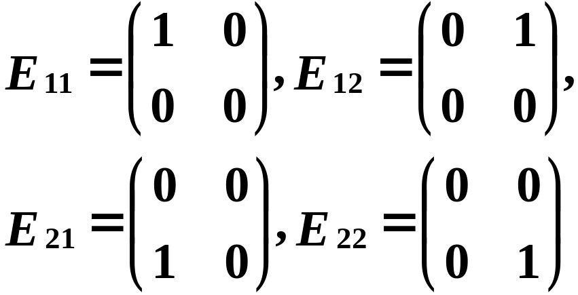
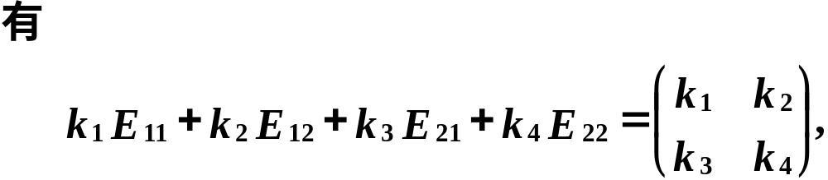
例２ 所有二阶实矩阵组成的集合 ，对于矩阵
的加法和数量乘法，构成实数域 上的一个线性
空间．对于 中的矩阵

Slide 9
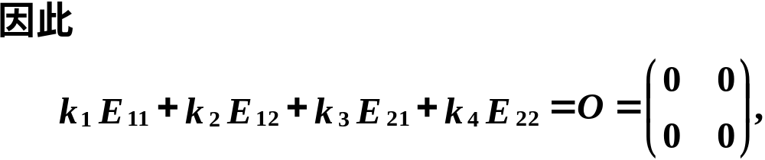
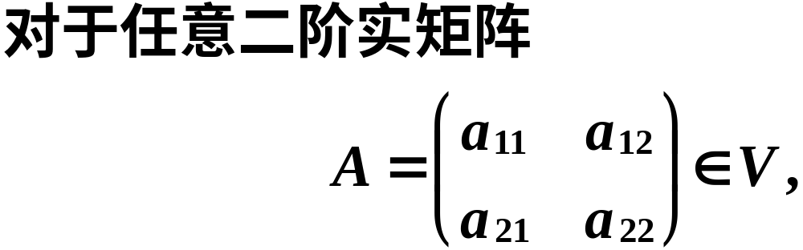

Slide 10
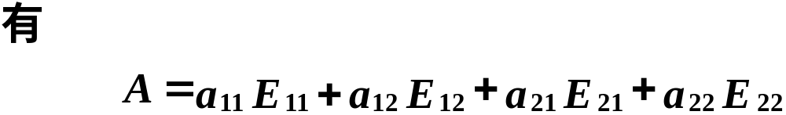
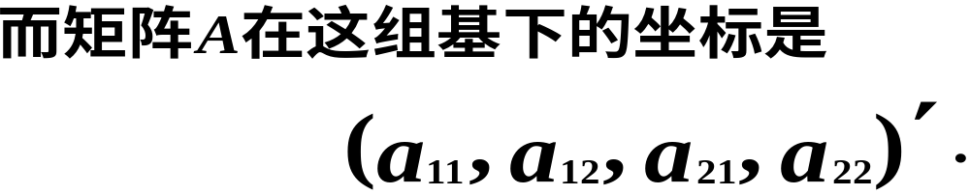

Slide 11
